Slide 1
2e activité complémentaire Socio-économie

Slide 2
Objectifs du cours
Ce cours vise des objectifs d’éducation:
à la citoyenneté,
à la consommation,
à l’environnement,
à l’esprit d’entreprise,
aux médias,
interculturelle.
Il veut sensibiliser les élèves au monde dans lequel ils vivent, dans ses aspects socio-économiques.

Slide 3
Contenu du cours
Les besoins et leur satisfaction
Notion de besoin
Besoins et satisfaction
Classification des besoins
Notion de biens et de services
Classification des biens et des services
Relativité des besoins et de leurs réponses

Slide 4
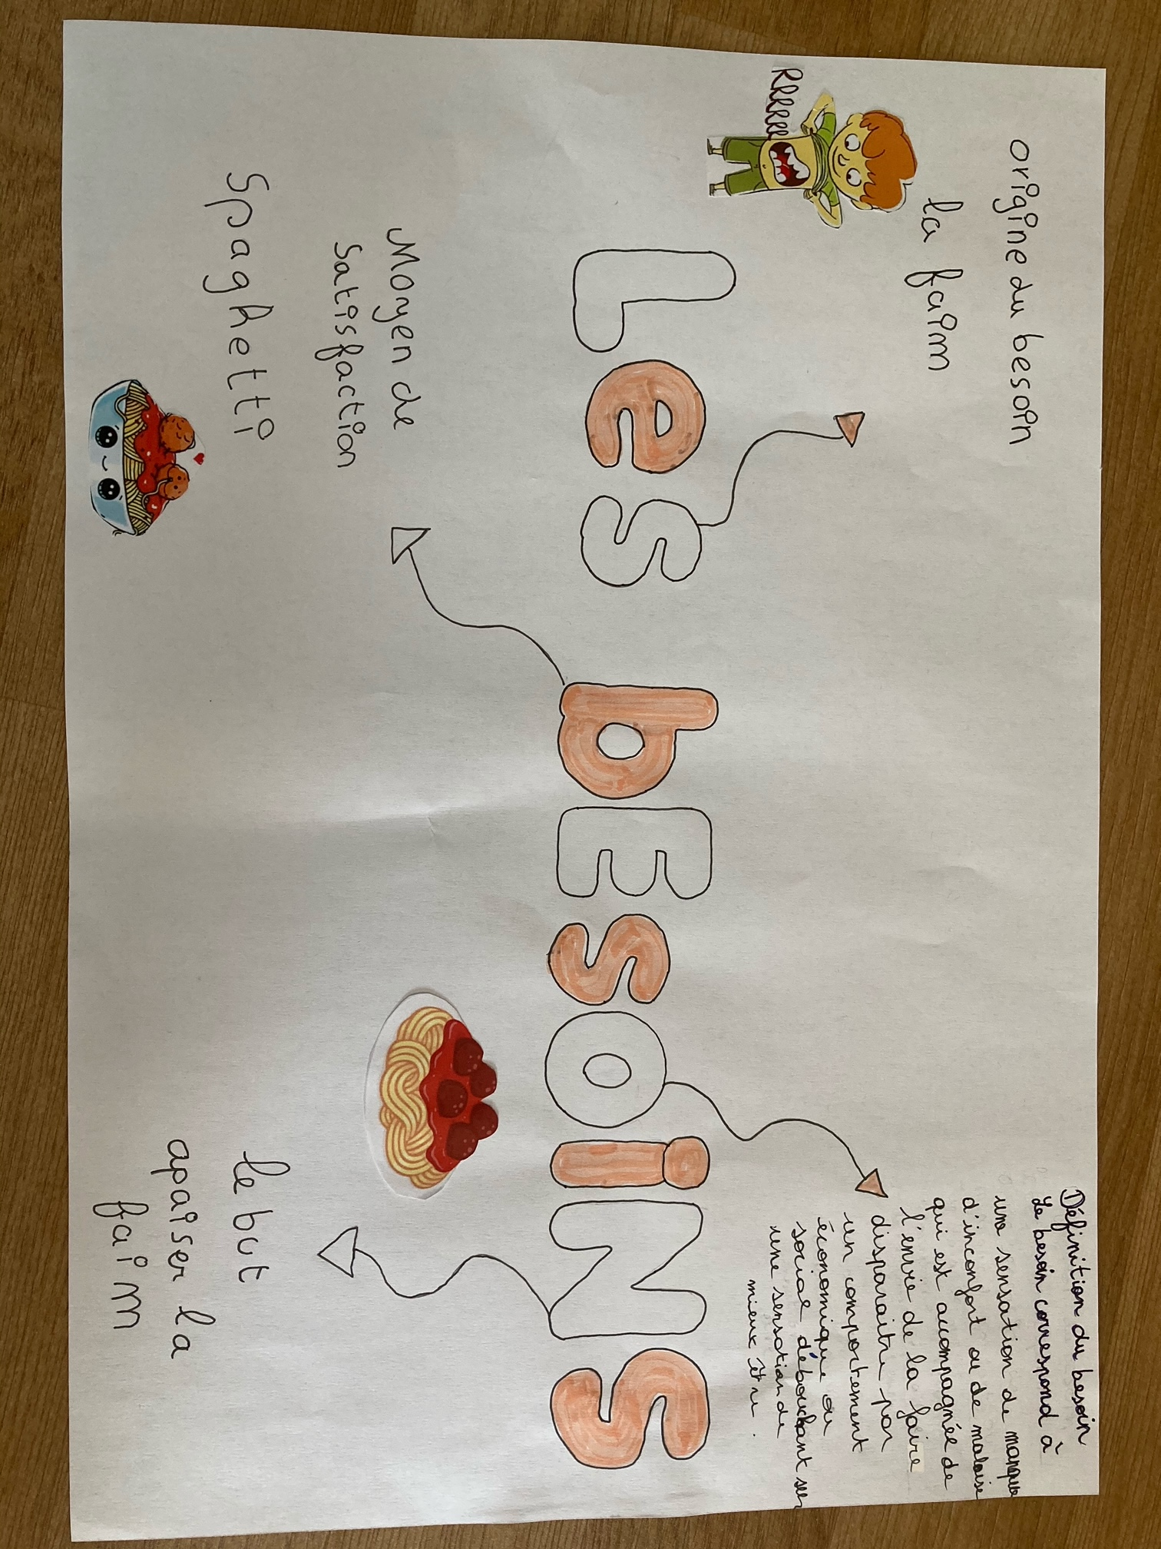

Slide 5
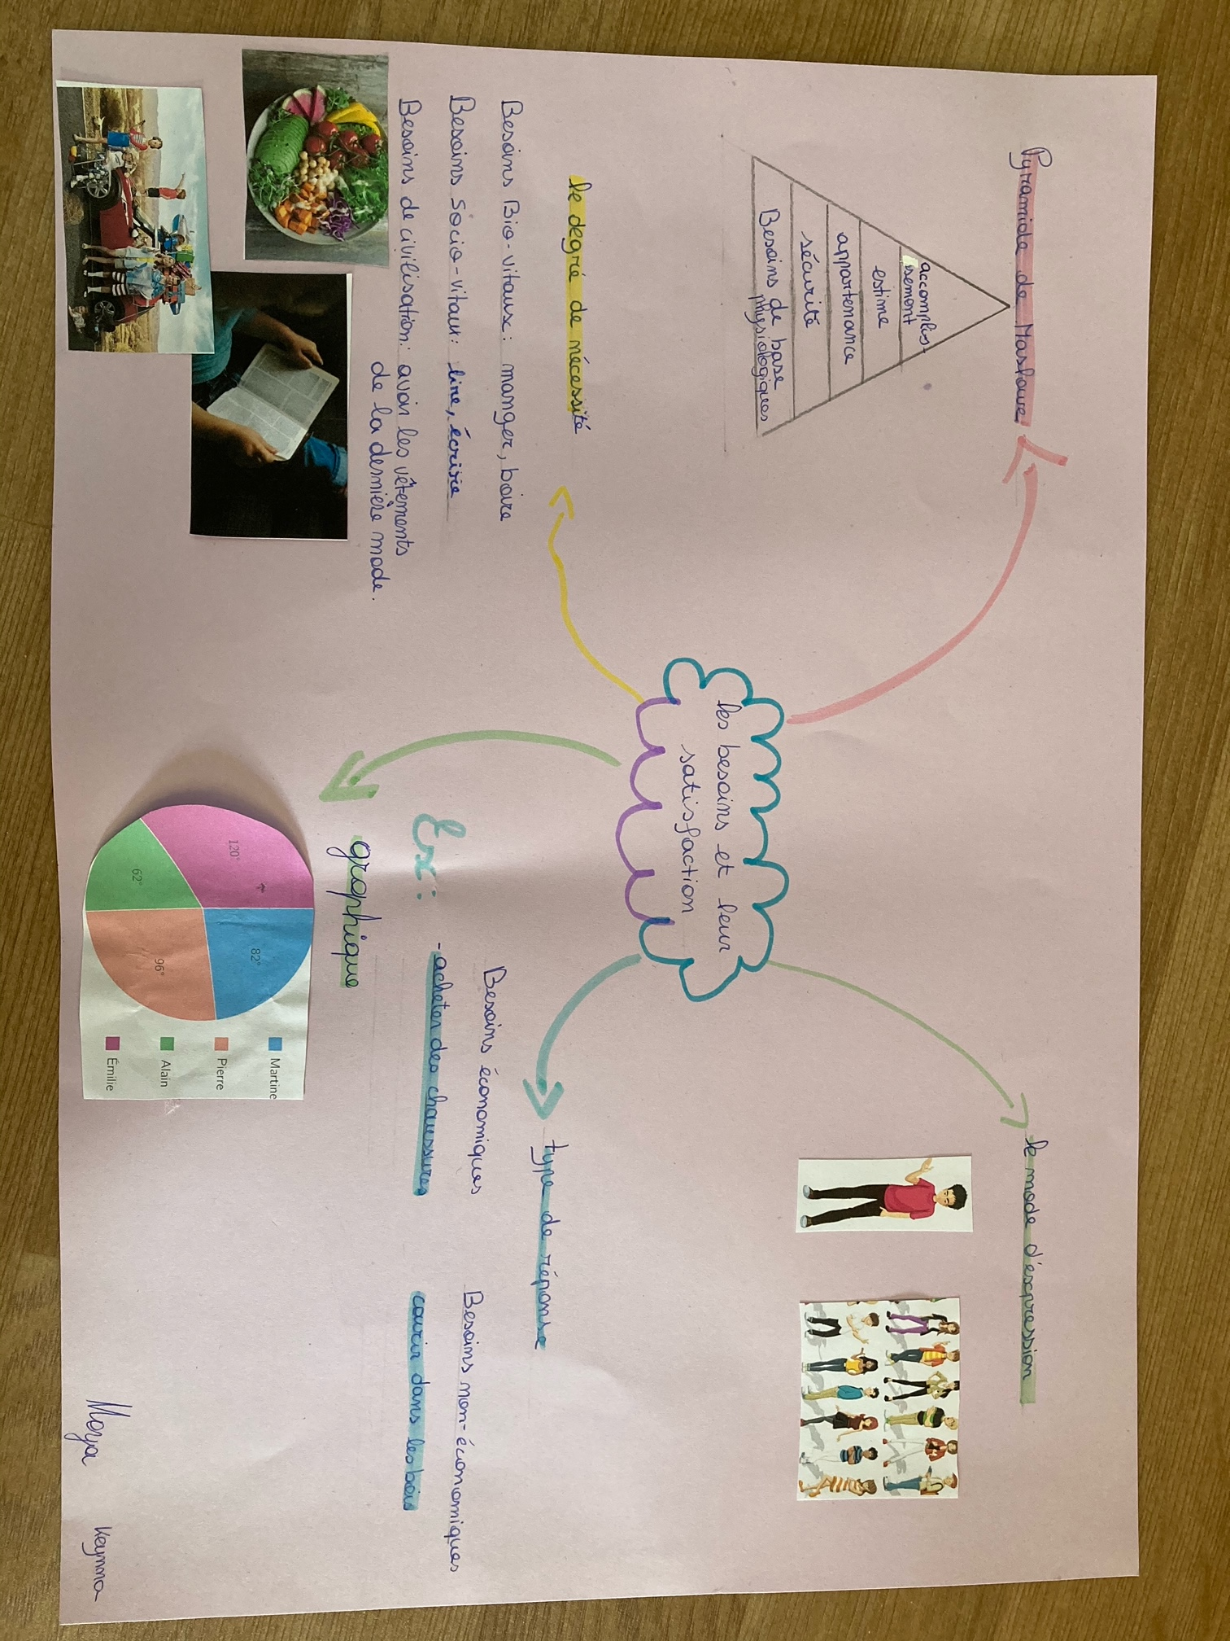

Slide 6
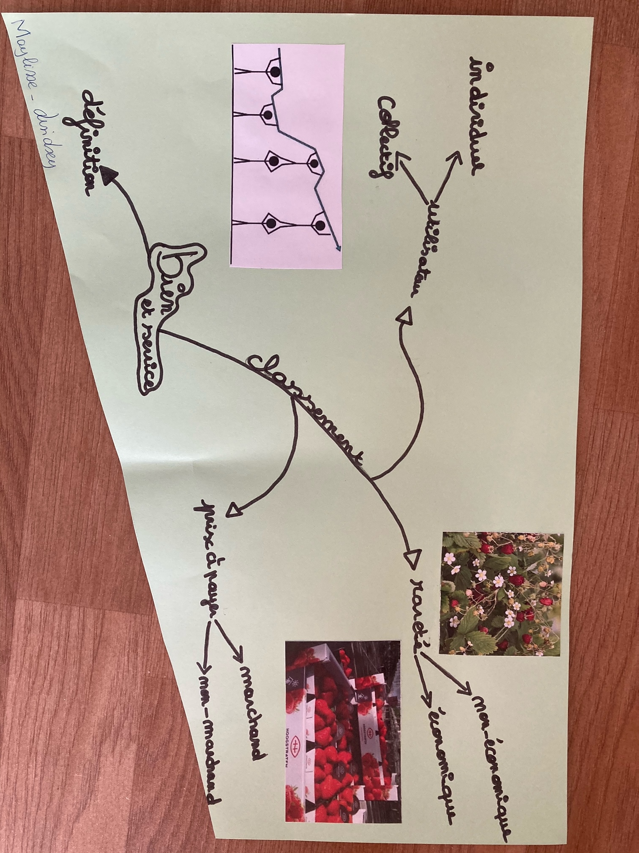

Slide 7
La consommation
Enquête sur la consommation du chocolat
Notion de consommation
Types de consommation

Slide 8
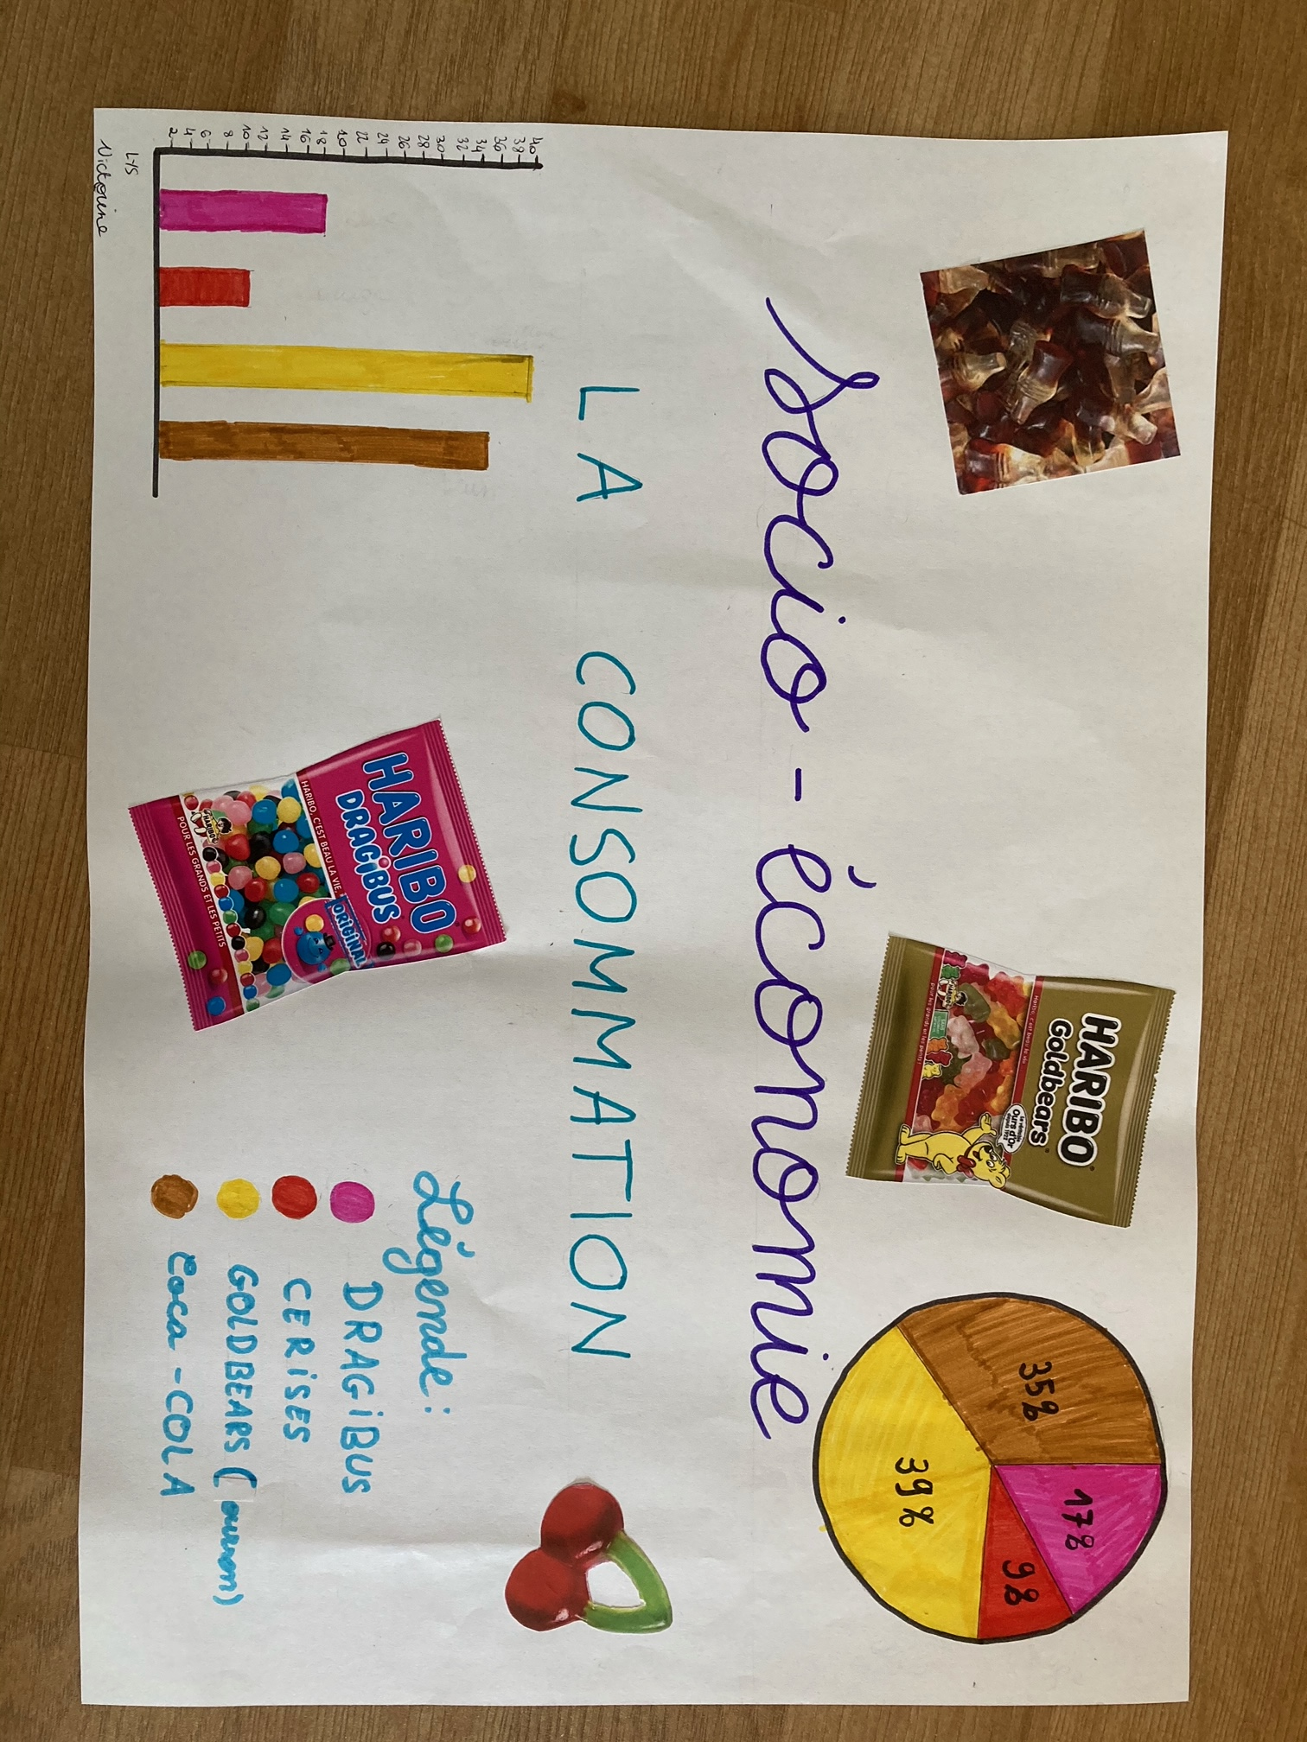

Slide 9
La production
Activité économique
Secteurs d’activité
Acteurs de l’activité économique
Raisons de la production
Facteurs de production
Cout de revient
Productivité

Slide 10
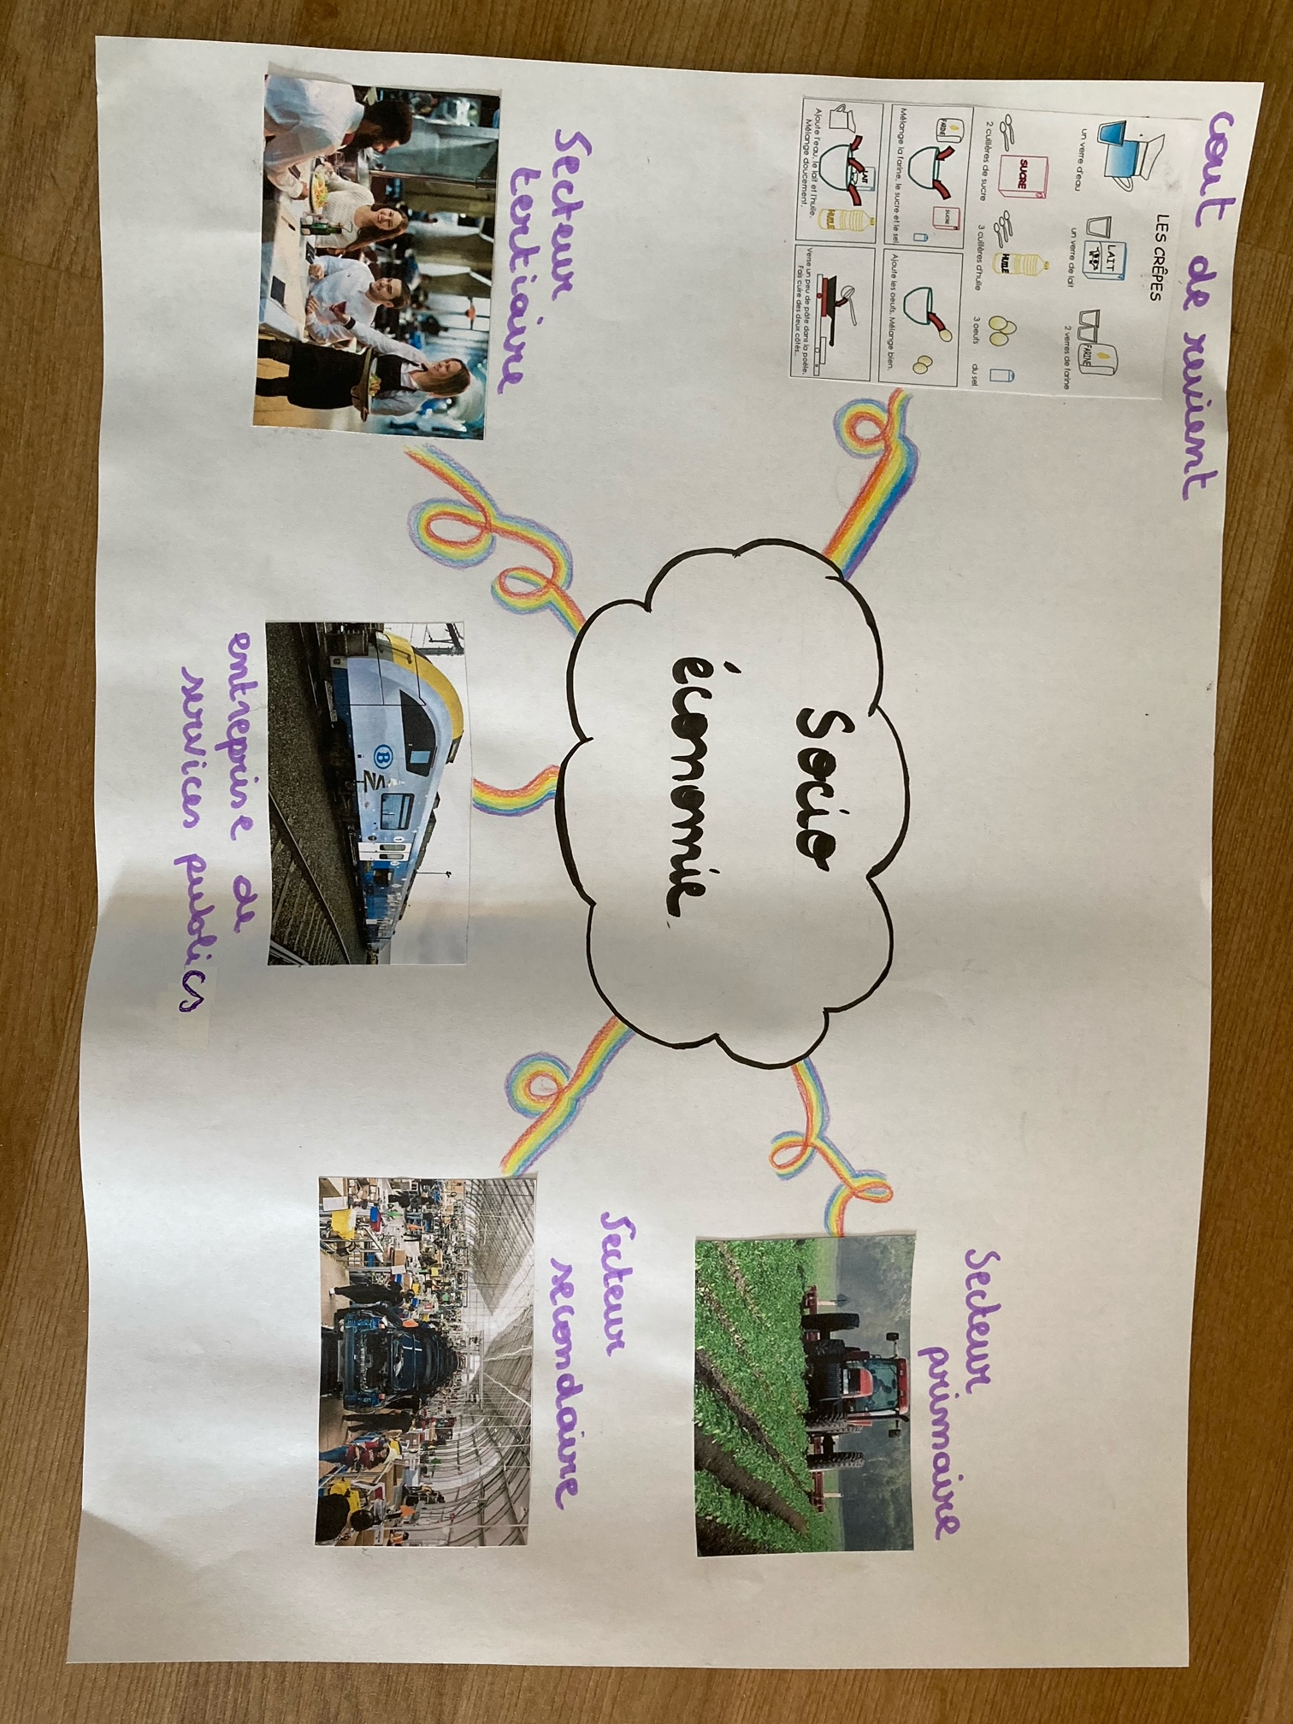

Slide 11
Revenus, dépenses et budget d’un ménage
Enquête sur l’argent de poche
Origine des revenus
Revenus
Budget d’un ménage
Classification des dépenses

Slide 13
L’histoire de la monnaie
Notion de troc
Différents types de monnaie

Slide 14
Les médias

